Slide 1
ДНК - поліморфізм
[греч. poly – багато і morphe - вид, форма, образ] –
існування в популяції двох або більшого числа альтернативних форм (алелів) визначеного локуса хромосоми
Генетичні відмінності між людьми – 0,1% ДНК ( 3 млн нуклеотидних відмінностей – кожен 1000 нуклеотид).
Генетичні відмінності між людиною та шимпанзе – 1% ДНК (кожен 100 нуклеотид)
Оцінка поліморфізму здійснюється за допомогою молекулярних маркерів !
Це певні нуклеотидні послідовності

Slide 2
Молекулярні маркери – генетичні маркери, які аналізуються на рівні ДНК
Алелі маркерних локусів - різні форми (нуклеотидні послідовності, які відрізняються за довжиною та/ або за нуклеотидними замінами) одного і того же маркера, розташовані в однакових ділянках (локусах) гомологічних хромосом.
ATGCAATG
ATGCTATG
ATGCGATG
ATGCCATG
AAAAAAAAAAAAAAATGGCAAGCACAGCCCCCCCCCCCCC
AAAAAAAAAAAAAAACCGCAAGCACGACCCCCCCCCCCCC
AAAAAAAAAAAAAAACTGCAAGCACAACCCCCCCCCCCCC
AAAAAAAAAAAAAAATGGCAAGCACAGCCCCCCCCCCCCC
AATTCAATTCNNNNNNNNNNNNNNNNNNNN
AATTCAATTCAATTCNNNNNNNNNNNNNNNN
AATTCAATTCAATTCAATTCNNNNNNNNNNNN
AATTCAATTCAATTCAATTCAATTCAATTCNNNN

Slide 3
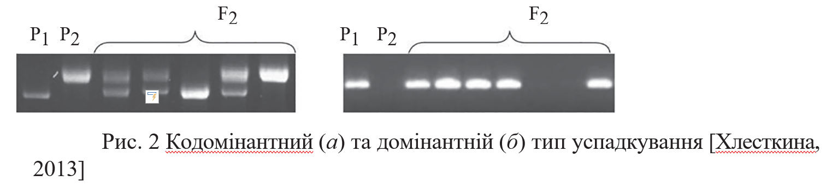
Алелі маркерних локусів - різні форми (нуклеотидні послідовності, які відрізняються за довжиною та/ або за нуклеотидними замінами) одного і того же маркера, розташовані в однакових ділянках (локусах) гомологічних хромосом.
Якщо виявляються обидва алеля, кажуть про кодомінантне успадкування, якщо виявляється лише один – повне домінування.
Рис. 1. Причини варіабельності локуса:
а – замена нуклеотида; б – делеція [Хлесткина, 2013]

Slide 4
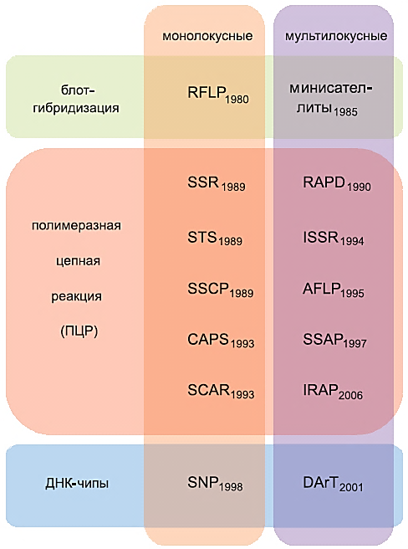
Класифікація ДНК маркерів
В даний час налічується кілька десятків типів молекулярних маркерів. Їх поділяють на три групи, згідно основного методу аналізу:
Відмінності на рівні ДНК (поліморфізм ДНК) можуть бути виявлені:
В результаті обробки ДНК ендонуклеазами рестрикції.
При порівнянні довжини фрагментів, отриманих за допомогою полімеразної ланцюгової реакції (ПЛР);
За допомогою гібридизації з відомими нуклеотидними послідовностями;
- При секвенуванні нуклеотидної послідовності;
-

Slide 5
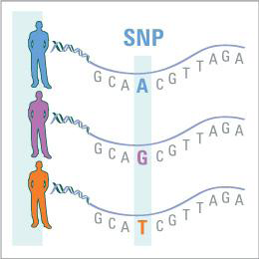
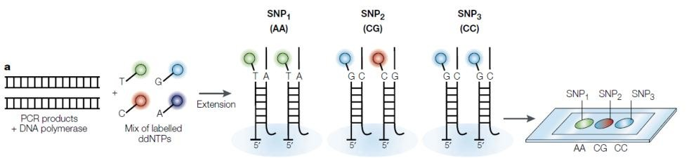
SNP (single-nucleotide polymorphism) – однонуклеотидний поліморфізм
Це позиції генома, в яких деякі індивідууми мають один нуклеотид (наприклад, Г), а інші відмінний від нього нуклеотид (наприклад, Ц). В кожному геномі є величезна кількість SNP (до декількох млн)- щонайменш один на кожні 10 тис. п.н. Тому SNP дозволяють будувати дуже ретельні карти геномів.
SNP – однонуклеотидна позиція в геномі, для якої в популяції зустрічаються різні варіанти (алелі), при чому частота найбільш рідкісного алеля має складати не менш 1% (Brookes, 1999).
Переваги
Висока частота зустрічаємості SNP –локусів в геномі у порівнянні з іншими маркерними локусами (наприклад, в геномі пшениці SNP - 1/500, SSR - 1/10000)
Можливість повної автоматизації.

Slide 6
Лейденська мутація - варіант гена V чинника зсідання крові (F5)
Скринінг SNP дозволяє визначити спадкову схильність до різних мультифакторних захворювань, а також прогнозувати індивідуальну чутливість до фармакологічних препаратів.
G1691A (заміна гуаніну на аденін) або Arg506Gln (замена аргініну на глютамін) або R506Q
Варіанти висновків : G/G варіант гена без лейденської мутації; G/A - в одному варіанті є поліморфізм, що називається лейденською мутацією, а в іншому немає (гетерозигота); A/A - в обох варіантах генів виявлений поліморфізм G1691A

Slide 7
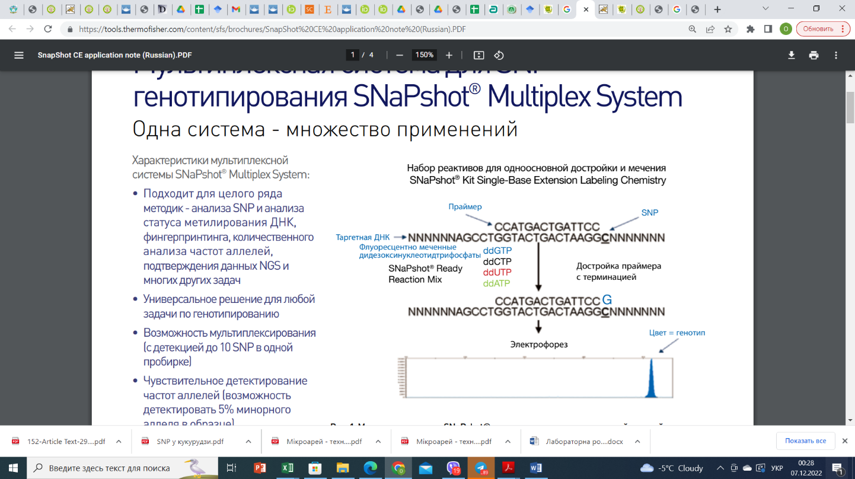
Мічення за допомогою SNP засноване на одноонуклеотидній добудові та термінації ланцюга ДНК.
Принцип ґрунтується на добудові неміченого олігонуклеотидного праймера (або праймерів) одним з дидезоксинуклеотидів (ddNTP).
Кожен праймер відпалюється на комплементарній послідовності у присутності флуоресцентно мічених ddNTP та ДНК-полімерази.
Полімераза добудовує праймер одним нуклеотидом, додаючи єдиний ddNTP на його 3’ кінець. Далі ідентифікація кольору флюоресценції дозволяє визначити, яка саме основа була додана.

Slide 8
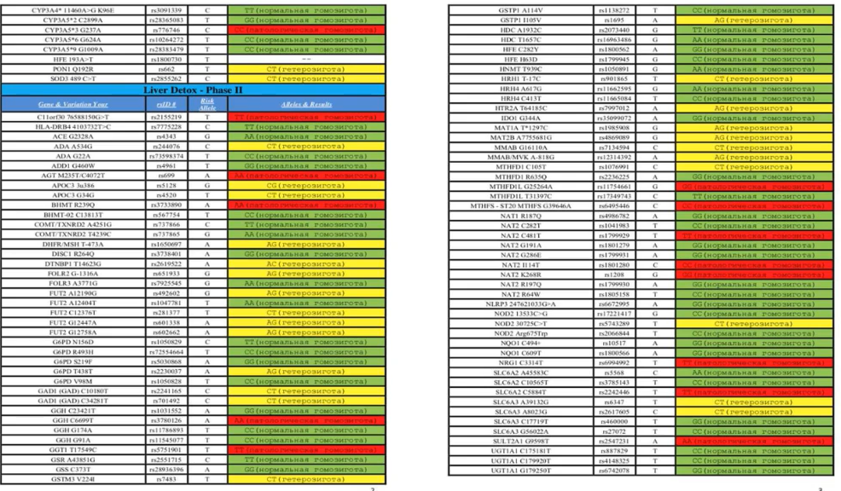
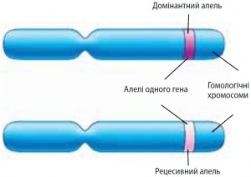
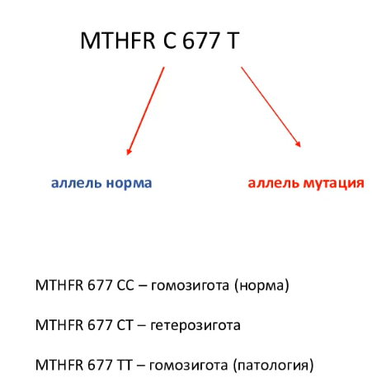
Генетична панель (оцінка генетичного поліморфізму)-
алельного стану певних генів

Slide 9
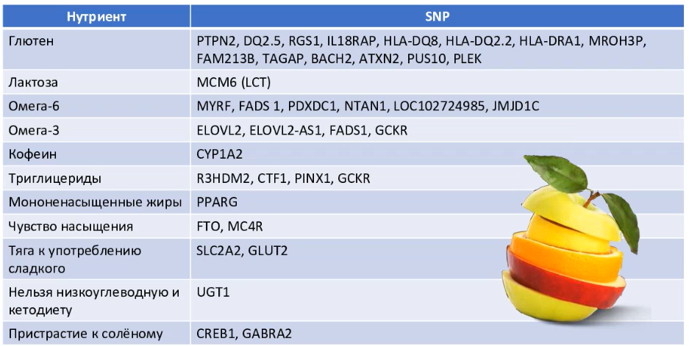
Генетичні особливості метаболізму окремих нутрієнтів

Slide 10
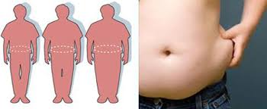
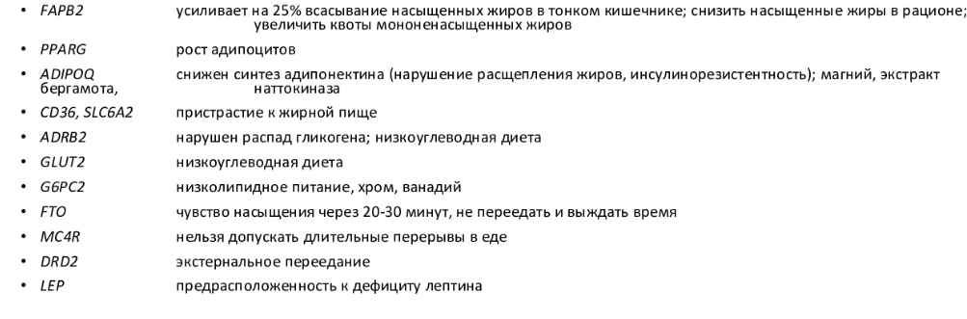
Генетичні причини схильності до надлишкової ваги та їх корекція
Сприйняття їжі і насичення - це цілий комплекс процесів, в який залучені як травна, так і нервова системи. Орієнтуючись на полиморфізми генів, які беруть участь в цих процесах, можна скоректувати дієту і виділити "слабкі сторони" свого організму, за якими треба стежити:
а) інколи повнота пов'язана з особливостями метаболізму вуглеводів, а інколи - жирів;
б) у багатьох організм генетично налаштований на дробове харчування;
в) звичка перекушувати простими вуглеводами на зразок цукерок або солодкої випічки переростає в залежність - це властиво людям з певним варіантом гена TAS1R3: знижується чутливість рецепторів до смаку солодкого і організм весь час прагнете "добрати те, чого не вистачає" …

Slide 11
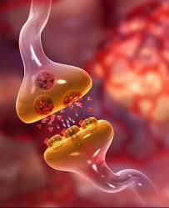
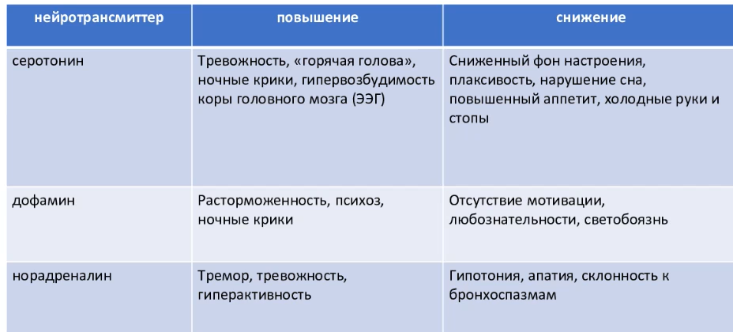
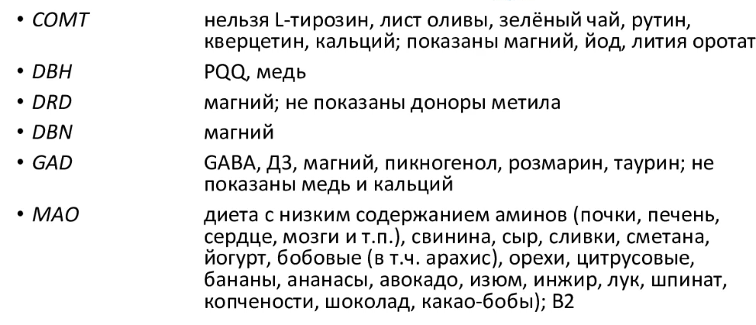
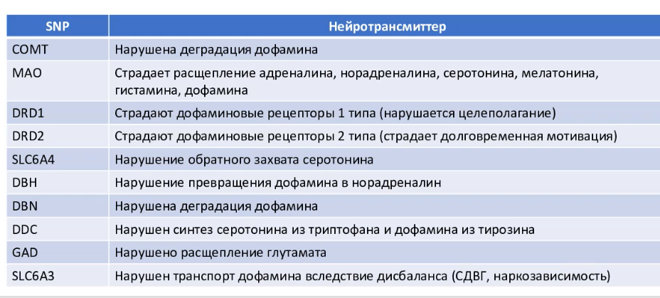
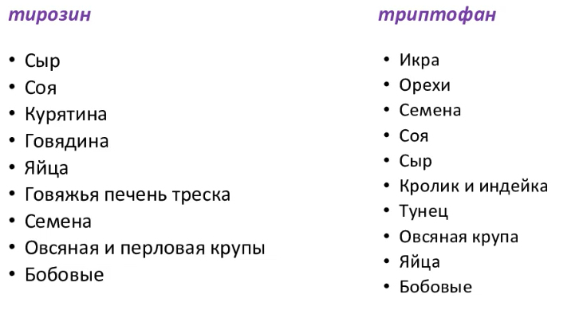
Генетичні особливості синтезу нейромедіаторів (нейротрансміттерів)

Slide 12
Генетична схильність до хвороб
Комплексний генетичний тест дозволить оцінити схильність до 150 генетичних і мультифакторіальних захворювань, індивідуальну реакцію на 180 лікарських препаратів, виявити головні генетичні причин проблем із здоровям.
Грунтуючись на цій інформації, можна розробити персональну програму діагностики (аналізи крові або прості функціональні дослідження) і заздалегідь зробить заходи по відвертанню цих хвороб.
- Псоріаз - Вітиліго - Гніздова алопеція; Хвороби серцево-судинної системи: Гіпертонія - Гіпертрофія міокарду - Інфаркт міокарду - Ішемічна хвороба серця - Венозна тромбоемболія Згорнути - Миготлива аритмія: фібриляція і/або трепетання передсердя - Аневризма черевної аорти - кардіоміопатія Дилатації - Фібриляція передсердя - Синдром Бругада - Раптова коронарна смерть; Психічні розлади: - тютюнокуріння - Невротизм - депресія - біполярний розлад - суїциїдальний думка - аутизм - синдром Туретта - шизофренія - алкоголізм - нервовий анорексія - залежність від марихуани - депресія і алкоголізм - хвороба Крейтцфельда-Якоба; Хвороби органів травлення: періодонтит - демінералізація молярний різець - комбіноване захворювання стравоходу (Стравохід Барретта і аденокарцинома стравоходу) - стравохід Барретта - Целіакія - хвороба Крона;
Гіпотиреоз - Гіпертригліцеридемія - Подагра - Остеопороз - Цукровий діабет 1 типу; Хворобі сечостатевої системи: - Сечокам'яна хвороба - Хронічні хвороби нирок - Гипоспадия - IgA – нефропатія; Хворобі опорно-рухового апарату: Остеоартрит колінного суглоба - Остеоартрит - Контрактура Дюпюитрена - Ревматоїдний артрит - Хвороба Бехтерева - Ювенільний ідіопатичний артрит - Псоріатичний артрит - остеонекроз щелепи - синдром кавасакі - хвороба Бехчета; Хвороби ока: віковий макулярний дегенерація - ендотеліальний дистрофія рогівка - глаукома - короткозорість - Регматогенная відшарування сітківка; Злоякісні новоутворення: - хвороба Педжета - рак сечовий міхур - рак нирки - рак підшлункової залози - рак щитовидної залози - Базаліома - рак простати - колоректальний рак - рак легенів (дрібноклітинний) - аденокарцинома легенів - недрібноклітинний рак легенів - Нефробластома - рак яєчка -
- Helicobacter Pylori серологічний статус - Панкреатит - Виразковий коліт - Первинний біліарний цироз - Первинний склерозуючий холангіт - Алергічні захворювання: - Алергічна сенсибілізація - Атопічний дерматит - Атопія - Алергічний риніт; Хвороби нервової системи: - Мігрень - Мігрень з аурою - Мігрень без аури - Ішемічний інсульт - Порушення настрою - Внутрішньочерепна аневризма - есенціальний тремор - епілепсія генералізований - синдром дефіцит увага - синдром неспокійних ніг - хвороба Альцгеймера - хвороба Паркінсон - нарколепсія - розсіяний склероз - бічний аміотрофічний склероз - міастенія - бічний аміотрофічний склероз (спорадична форма) - прогресуючий супрануклеарний параліч; Хвороби органів дихання - астма - хронічний обструктивний хвороба легені - Бронхообструктивный синдром - ідіопатичний фиброзуюіий альвеоліт; Хвороби обміну речовин - ожиріння - цукровий діабет 2 тип - гіпотиреоз
Меланома - Гліобластома - Аденокарцинома стравоходу - Герминогенний рак яєчка - Гліома - Нейробластома - Карциноїд клубової кишки - Остеогенна саркома - Саркома Юинга; Системні захворювання сполучної тканини: Неонатальний вовчак - Системний червоний вовчак - Саркоїдоз - Системна склеродермія - Хвороби крові - Дитячий гострий лімфобластний лейкоз - Лімфома - Фолікулярна лімфома - лімфома Ходжкина - хронічний лимфолейкоз - Мієлопролиферативна пухлина - множинний мієлома; Схильність до інфекцій: - малярія - Прионні хвороби - менінгококова інфекція - вада розвитку - тетрада Фалло - Сагитальный краніосиностоз - заяча губа - Орофаціальна щілина; Хвороби вуха: отосклероз………

Slide 13
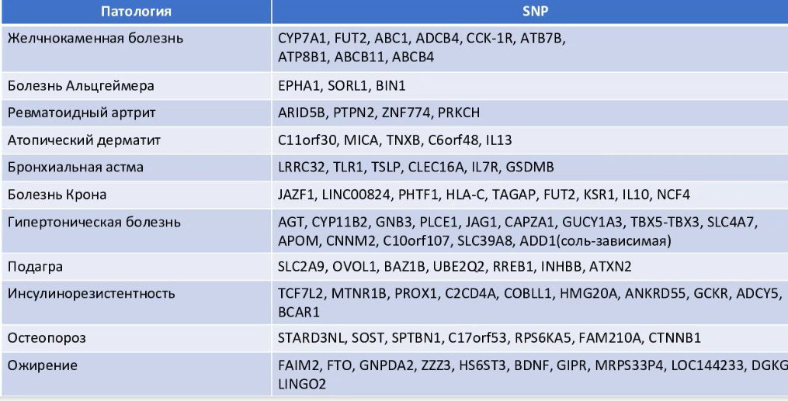
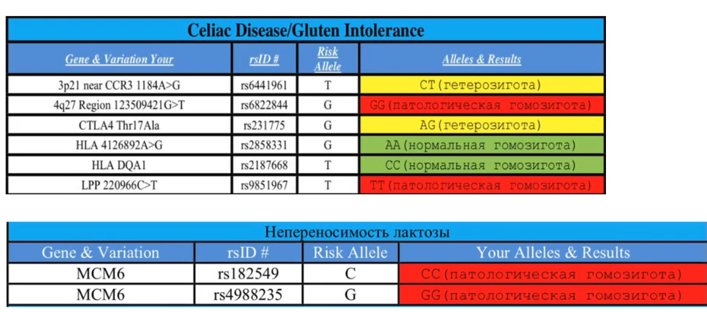
Генетичний поліморфізм схильності до хвороб
Більшість генетичних хвороб – полігенні, тому мають індивідуальний характер перебігу і по-різному мають лікуватися!

Slide 14
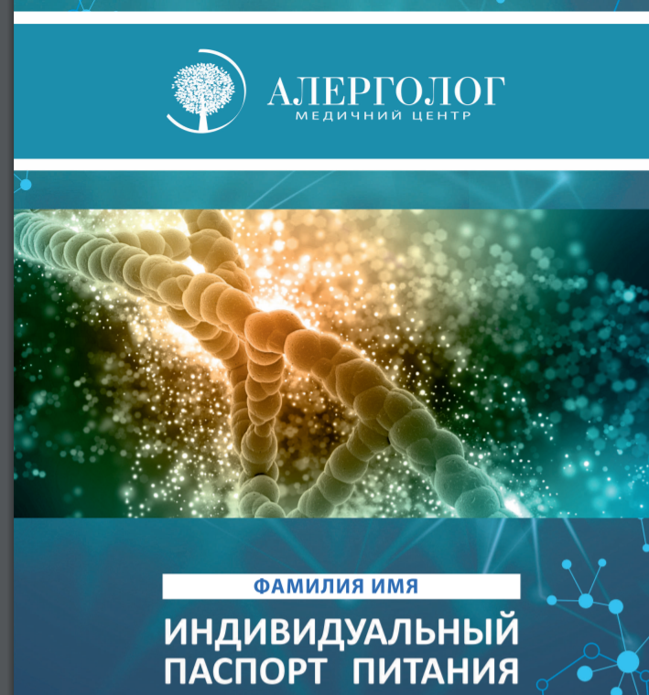
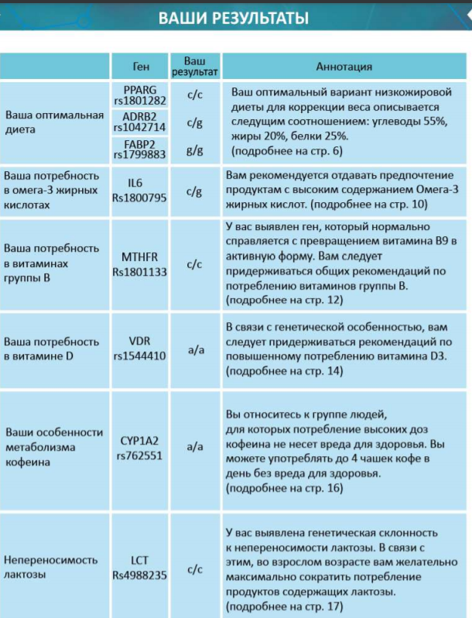
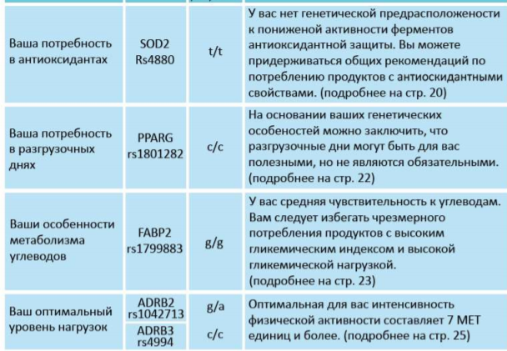
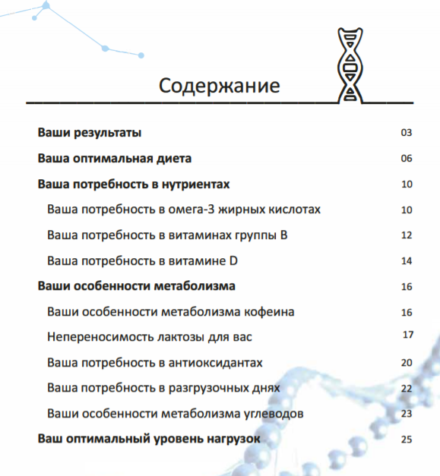
Генетичний паспорт харчування
Приклад генетичного паспорту харчування:
https://allergolog-centr.com.ua/images/food-passport.pdf

Slide 15
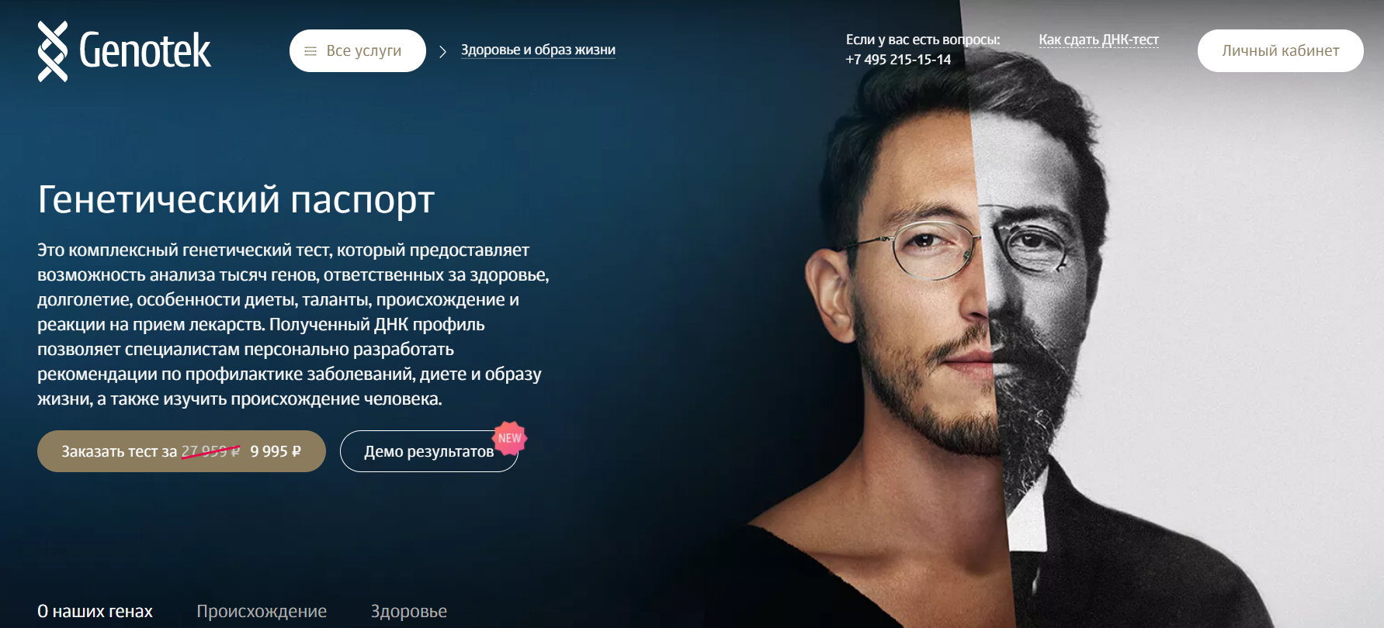
Приклад 1
Генетичний паспорт (комплексний)
https://www.genotek.ru/genetics/genom/
Складається по розділах:
1. Походження (національність)
2. Ризики захворювань (190 хвороб)
3. Ефективність ліків (більше 120 препаратів)
4. Харчування (вітаміни і мінерали, непереносимість продуктів, ліпідний обмін, схильності за харчовою поведінкою)
5. Спорт (співпадіння з успішними спортсменами в аеробних, швидкісно-силових видах спорту, у командній грі, у єдиноборствах)
6. Здібності та характер (22 ознаки здібностей, талантів, характеру)
7. Статус носія спадкових хвороб.

Slide 16
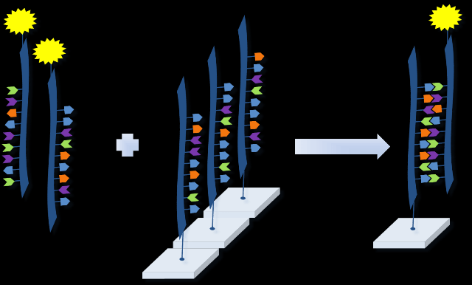
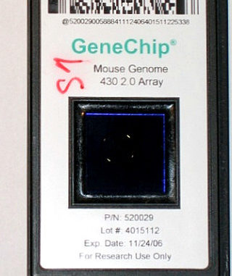
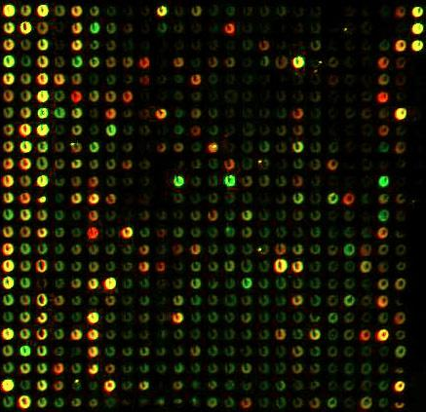
DArT (diversity array technology) –
ДНК-мікрочип технологія для вивчення різноманіття
ДНК-мікрочип складається із зондів або проб (олігонуклеотиди певної послідовності, до 300 тис. на 1 см), закріплених на твердій підложці (скляна або кремнієва пластину площею 2 см²⁾, у вигляді високо щільної матриці.
ДНК, що тестується, помічається флуоресцентним маркером та наноситься піпеткою на поверхню чипа.
Гібридизація детектується шляхом аналізу флуоресцентного сигналу з тих позицій, де олігонуклеотиди гібридизувались з ДНК, що тестується. Тому в одному експерименті може бути типізовано цілу множину, наприклад, SNP.

Slide 17
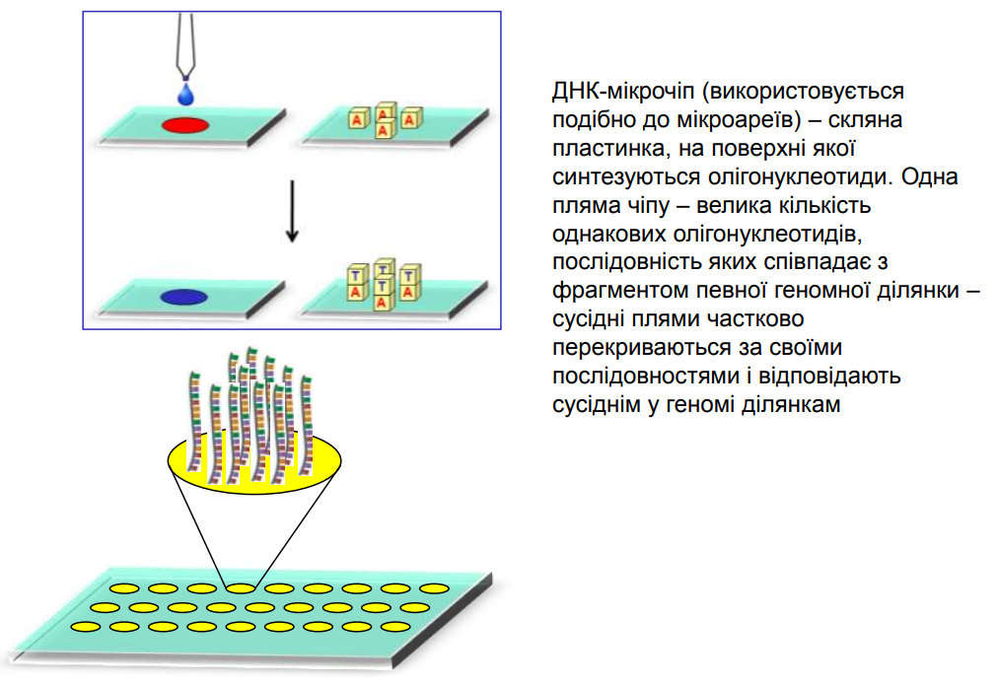

Slide 18
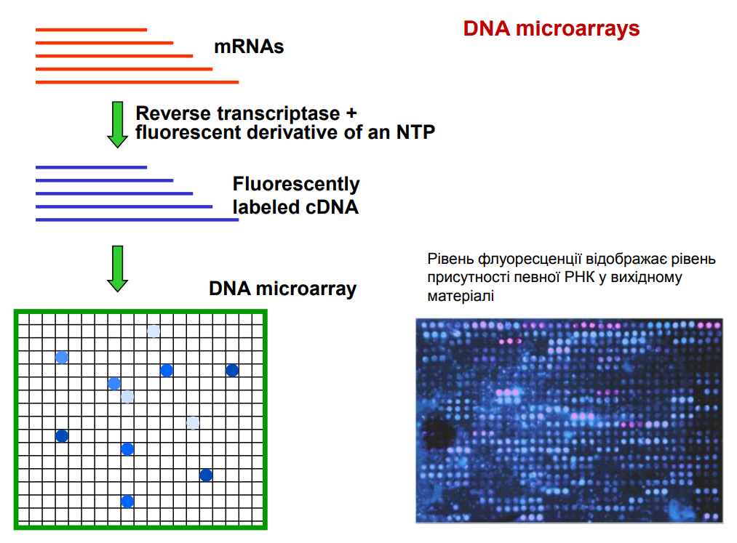

Slide 19
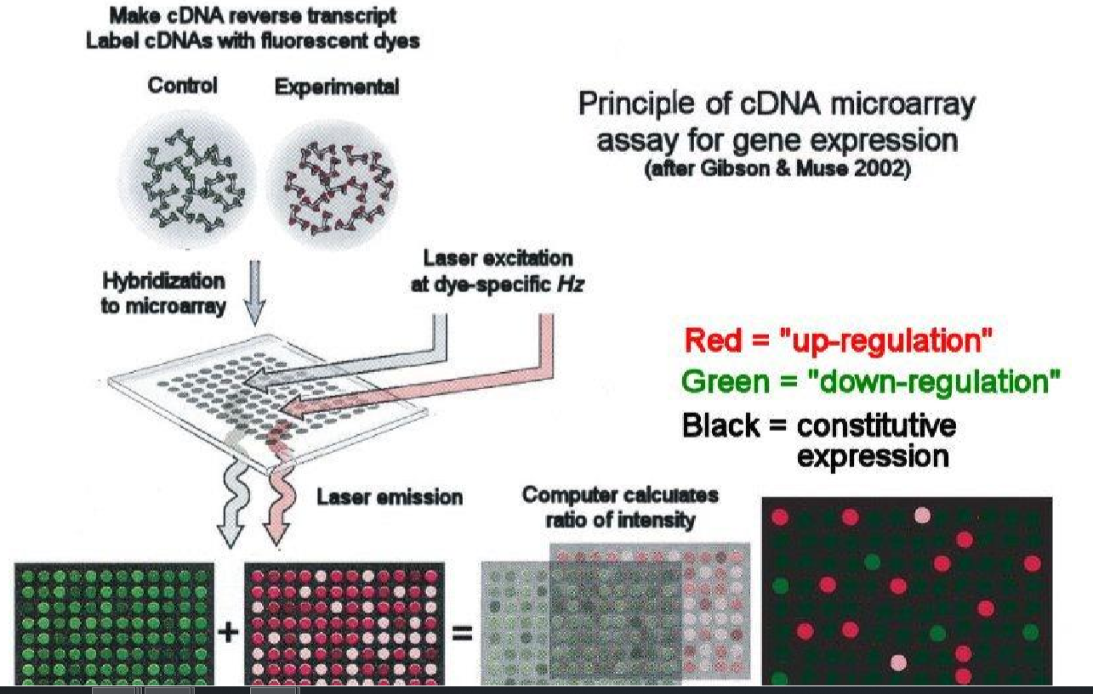

Slide 20
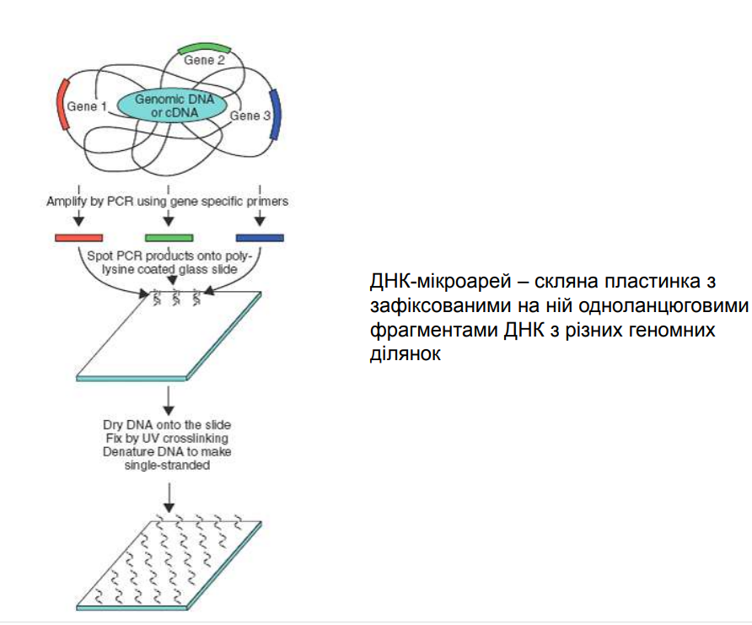

Slide 21
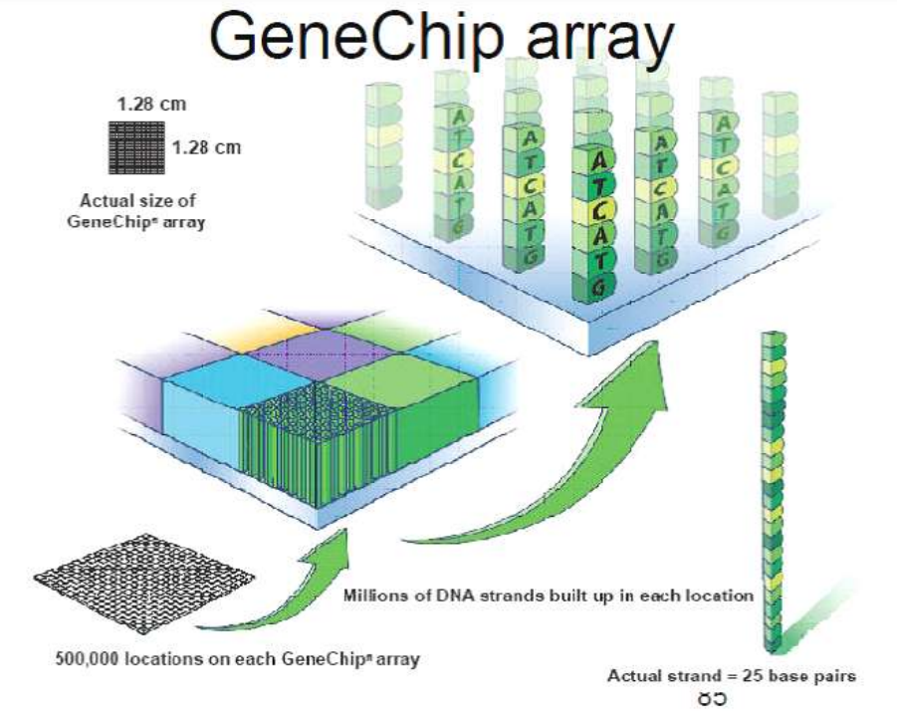

Slide 22
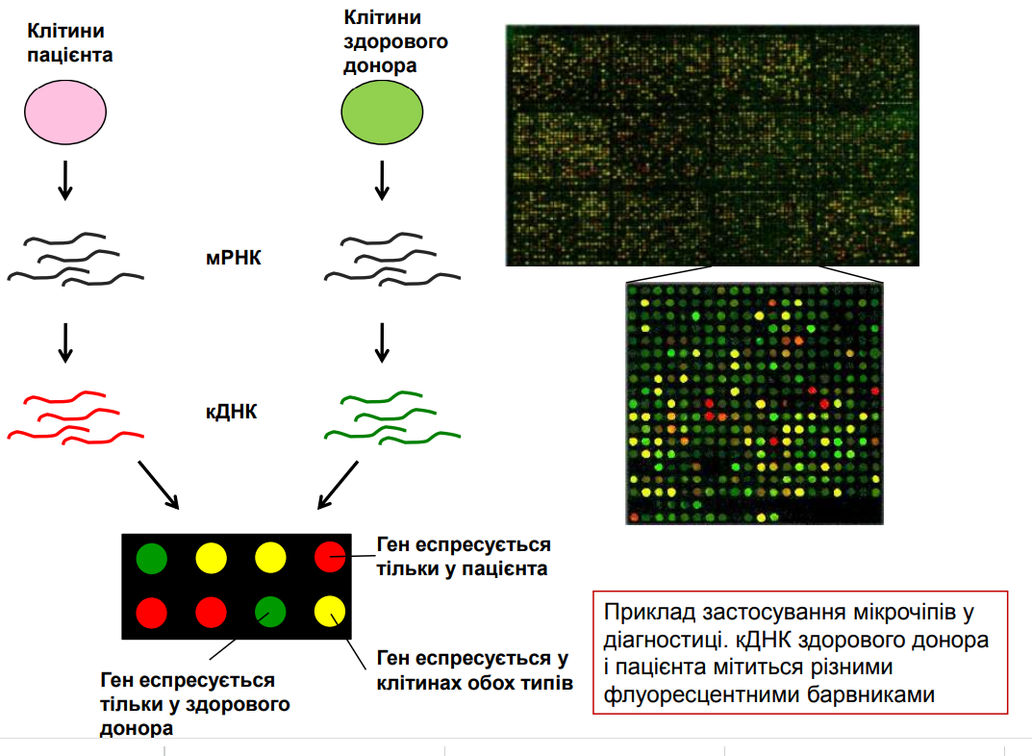

Slide 23
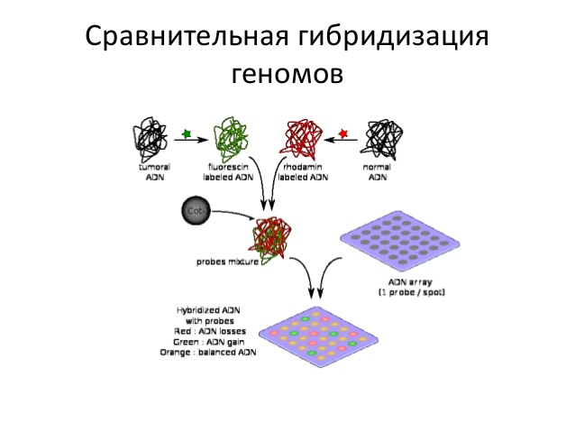
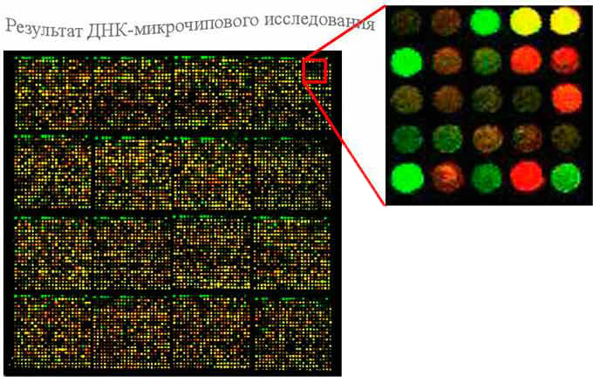
Створення ДНК-чіпа, що містить бібліотеку фрагментів геномної ДНК (0.1 – 10% генома),
отриманої від суміші генотипів.
Гібридизація мічної геномної ДНК 2-х різних зразків на даний чип – виявлення поліморфних елементів.
Гібридизація міченої геномної ДНК досліджуваного
зразка – генотипування (при порівнянні великої кількості зразків).
Порівняльна гібридизація геномів
file:///C:/Users/%D0%95%D0%BB%D0%B5%D0%BD%D0%B0/Downloads/tehnologiya-i-primenenie-dnk-biochipov.pdf

